Slide 1
Функциональные стили речи
.

Slide 2

СТИЛИ РЕЧИ
РАЗГОВОРНЫЙ
КНИЖНЫЕ
НАУЧНЫЙ
ПУБЛИЦИСТИЧЕСКИЙ
ОФИЦИАЛЬНО – ДЕЛОВОЙ
ХУДОЖЕСТВЕННЫЙ

Slide 3
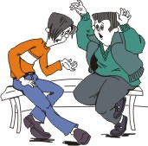
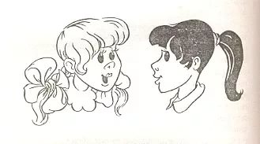
РАЗГОВОРНЫЙ СТИЛЬ РЕЧИ
Разговорный стиль служит для непосредственного общения, когда автор делится с окружающими своими мыслями или чувствами, обменивается информацией по бытовым вопросам в неофициальной обстановке.
В нём часто используется
разговорная и
просторечная лексика.
Отличается
большой смысловой ёмкостью и красочностью,
придает речи живость и экспрессивность.

Slide 4

ОФИЦИАЛЬНО – ДЕЛОВОЙ
Деловой стиль используется для сообщения, информирования в официальной обстановке
сфера законодательства,
делопроизводства,
административно-правовой деятельности.
Этот стиль служит для оформления документов:
законов,
приказов, постановлений,
характеристк,
протоколов,
расписок и справок.

Slide 5

Основная функция официально-делового стиля — информационная (передача информации).
Для него характерно наличие
речевых клише,
общепринятой формы изложения,
стандартного изложения материала,
широкое использование терминологии и номенклатурных наименований,
наличие сложных несокращенных слов,
аббревиатур,
отглагольных существительных,
преобладание прямого порядка слов.

Slide 6

НАУЧНЫЙ
Научный стиль — стиль научных сообщений.
Сфера использования этого стиля —
наука и научные журналы, адресатами текстовых сообщений могут выступать учёные, будущие специалисты, ученики, просто любой человек, интересующийся той или иной научной областью; авторами же текстов данного стиля являются учёные, специалисты в своей области.

Slide 7

Научный стиль существует преимущественно в письменной монологической речи.
Его жанры —
научная статья,
учебная литература,
монография,
школьное сочинение и т. д.
Стилевыми чертами этого стиля являются
подчёркнутая логичность,
доказательность,
точность (однозначность).

Slide 8

ПУБЛИЦИСТИЧЕСКИЙ
Публицистический стиль служит
для воздействия на людей через средства массовой информации.
Он встречается в жанрах в
статьи,
очерка,
репортажа,
фельетона,
интервью,
ораторской речи
и характеризуется наличием общественно-политической лексики, логичностью, эмоциональностью.

Slide 9

ХУДОЖЕСТВЕННЫЙ СТИЛЬ РЕЧИ
Художественный стиль используется в художественной литературе.
Он воздействует на
воображение и чувства читателя,
передаёт мысли и чувства автора,
использует всё богатство лексики,
возможности разных стилей,
характеризуется образностью, эмоциональностью речи.

Slide 10
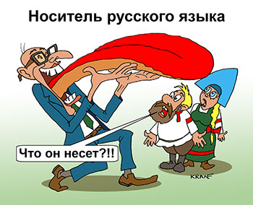
СПАСИБО ЗА ВНИМАНИЕ!

